Slide 1
Handbok och checklista för att komma igång med öppna data
ÖDIS - Ökad användning av öppna data i Stockholmsregionen

Slide 2
ÖDIS har identifierat flera nyckeluppgifter som behöver göras för att etablera arbetet med öppna data
Förankra och utbilda
Förankra arbetet med öppna data hos kommunledningen (även den politiska). Detta är viktigt för ett långsiktigt och uthålligt arbete för öppna data. ​
Ett bra första steg är att kontakta er IT-avdelning eller digitaliseringsstab som båda har öppna data på sin agenda​
Förvaltnings- och kommunledningen bör få information om öppna data och vilka möjligheter det skapar samt de politiska ambitioner och lagar som finns på EU- och nationell nivå för att kunna ta ställning till hur den egna organisationen bör arbeta
Forma organisation
Tillsätt en intern samordnare med mandat att sammankalla representanter från varje process
Skapa ett nätverk med informationsägare från olika processer som kan involveras i det praktiska arbetet
Genomför först ett eller ett par pilotprojekt för att lära mer om öppna data och vad det innebär för att sedan utöka arbetet
Fatta beslut och sätta mål
Säkerställ att kommunen fattar ett övergripande principbeslut om arbetet med öppna data som visar på inriktningen och målen för arbetet
Beslutet bör innehålla tydliga målsättningar för att visa på inriktningen och (SMARTA) mål för arbetet
Beslutet bör även innehålla en budget. Det kan räcka med en liten summa, men en budget tydliggör att det är bestämt att arbetet ska utföras och följas upp
Identifiera och prioritera datamängder
Börja med "lågt hängande frukter" för att komma igång. Datamängder som redan publiceras på er webbplats är ofta lätta att börja med
Utgå från behovsägare för att identifiera datamängder för publicering, vilka datamängder efterfrågas?
Kontakta lantmäteriet och samhällsbyggnads-processer som är kunniga på området och har data med färdiga APIer som kan läggas ut
Rekommendationen för att enkelt komma igång är att använd data som är fri från sekretess- eller upphovsrättsreglerade uppgifter samt personuppgifter
Ta fram strategi och handlingsplan
Upprätta och förankra en policy eller strategi för arbetet baserat på beslut och mål
Utarbeta en handlingsplan med konkreta och tidsatta aktiviteter för att nå målet
Publicera och förvalta öppna data
Rekommendationen är att alla myndigheter samlar all tillgänglig öppna data på en sidan med namnet www.myndighetensnamn.se/psidata
Publicera en förteckning över den data er kommun tillhandahåller (§)
Publicera ev avgifter, beräkningsgrunder och villkor som är förknippade med vidareutnyttjandet av er data. Utgångspunkt är dock att öppna data ska vara avgiftsfritt (§)
(§) = Tvingande enligt svensk eller EU rätt

Slide 3
Ett långsiktigt arbete med öppna data kräver kunskap och förankring genom hela organisationen
Förankra och utbilda
Såväl kommunledning som övriga som berörs och de som praktiskt ska arbeta med öppna data
Handbok och checklista
Introduktionsmaterial
Informationsmaterial
om lagar och direktiv
Klicka på illustrationerna ovan för att ladda ner materialet
Bildtolkning för synskadade: Illustrationerna i bilden visar ett antal sidor av respektive stödmaterial

Slide 4
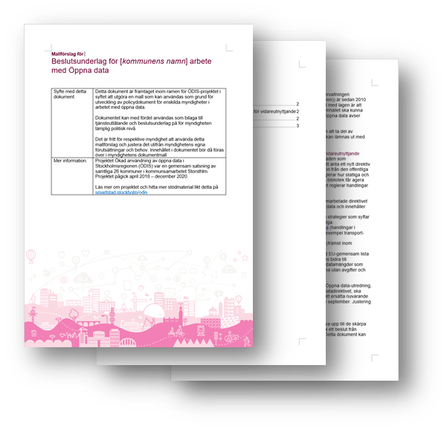
För ett långsiktigt och hållbart arbete, bör det på ett tidigt stadium fattas ett övergripande principbeslut
Fatta beslut och sätta mål
Beslutet bör fattas av ledningen och inbegripa tydliga mål och tilltänkt budget
Beslutsunderlag
SMARTA mål
Klicka på illustrationerna ovan för att ladda ner materialet
Bildtolkning för synskadade: Illustrationerna i bilden visar ett antal sidor av respektive stödmaterial

Slide 5
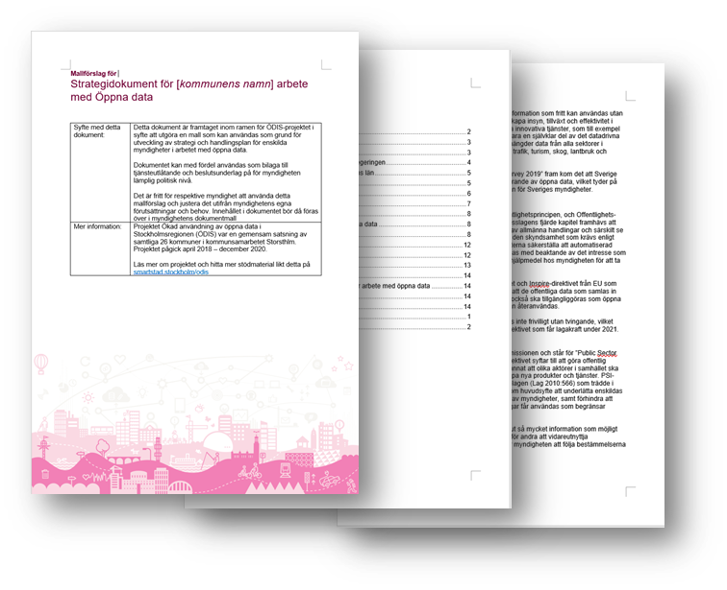
För att nå målen bör strategi och handlingsplan tas fram och förankras inom kommunens samtliga förvaltningar
Ta fram strategi och handlingsplan
Strategin baseras på beslut och mål och handlingsplanen bör innehålla konkreta och tidsatta aktiviteter för att nå målen. Arbetet med öppna data är kontinuerlig verksamhetsutveckling, inte ett IT-projekt
Mall för strategi och handlingsplan
Klicka på illustrationerna ovan för att ladda ner materialet
Bildtolkning för synskadade: Illustrationerna i bilden visar ett antal sidor av respektive stödmaterial

Slide 6
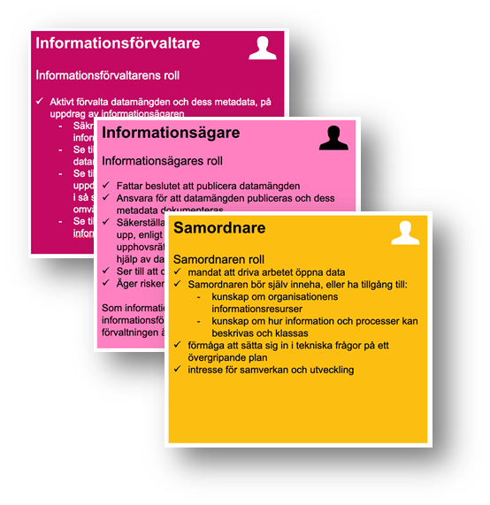
Att etablera organisation är viktigt för hållbar publicering och förvaltning av öppna data
Forma organisation
För att forma organisation behövs först och främst ett tydligt ägarskap och en samordnare – organisationen kan sedan utvecklas över tid. Involvera även informationsägare i det praktiska arbete
Organisations-workshop
Klicka på illustrationerna ovan för att ladda ner materialet
Bildtolkning för synskadade: Illustrationerna i bilden visar ett antal sidor av respektive stödmaterial

Slide 7
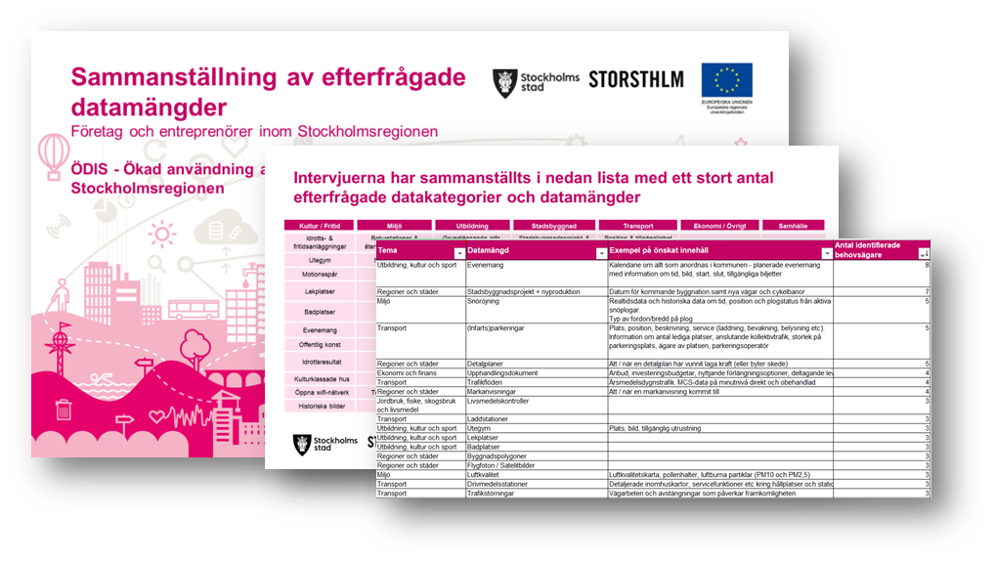
Organisationer behöver kontinuerligt identifiera och prioritera nya datamängder att öppna
Identifiera och prioritera datamängder
Utbudsdriven publicering med enklare datamängder kan vara ett bra sätt att komma igång, för att sedan avancera mot behovsdriven publicering – för att hinna med behöver datamängder även prioriteras
Prioriteringsmall
Företagsbehovslista
Klicka på illustrationerna ovan för att ladda ner materialet
Bildtolkning för synskadade: Illustrationerna i bilden visar ett antal sidor av respektive stödmaterial

Slide 8
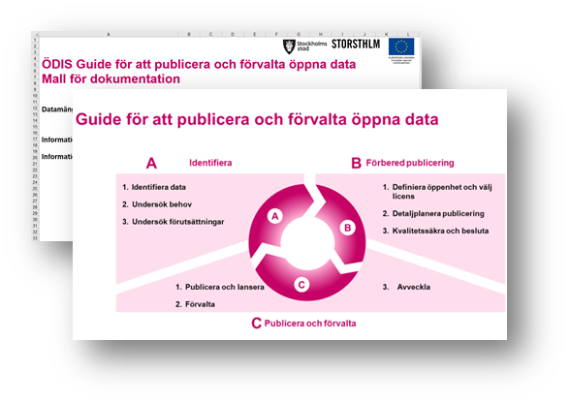
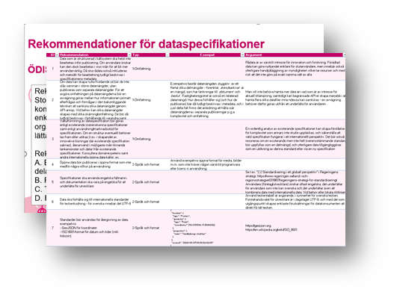
Att publicera data på ett enhetligt sätt och se till att den underhålls är nödvändigt för att skapa användande
Publicera och förvalta öppna data
Användande kan skapas genom att långsiktigt publicera standardiserade data samt med aktiv kommunikation och marknadsföring - behovsägare bör involveras i hela processen
Guide för att publicera och förvalta öppna data
Rekommendationer för dataspecifikationer
Specifikationer för datamängder
Krav på öppenhet vid upphandling
Evenemang, historiska bilder, livsmedelsinspektioner, laddstationer, utegym
Klicka på illustrationerna ovan för att ladda ner materialet
Bildtolkning för synskadade: Illustrationerna i bilden visar ett antal sidor av respektive stödmaterial

Slide 9
Länkar till ÖDIS samtliga stödmaterial
Stödmaterial | Länk
Handbok och checklista | https://smartstad.stockholm/wp-content/uploads/sites/10/2020/11/ÖDIS-Handbok-och-checklista.pptx
Introduktionsmaterial | https://smartstad.stockholm/wp-content/uploads/sites/10/2020/11/ÖDIS-Introduktionsmaterial.pptx
Informationsmaterial om lagar och direktiv | https://smartstad.stockholm/wp-content/uploads/sites/10/2020/11/ÖDIS-Informationsmaterial-om-lagar-och-direktiv.pptx
Beslutsunderlag | https://smartstad.stockholm/wp-content/uploads/sites/10/2020/11/ÖDIS-Beslutsunderlag.docx
SMARTA mål | https://smartstad.stockholm/wp-content/uploads/sites/10/2020/11/ÖDIS-SMARTA-mål.pptx
Organisations-workshop | https://smartstad.stockholm/wp-content/uploads/sites/10/2020/11/ÖDIS-Organisations-workshop.pptx
Mall för strategi och handlingsplan | https://smartstad.stockholm/wp-content/uploads/sites/10/2020/11/ÖDIS-Mall-för-strategi-och-handlingsplan.docx
Företagsbehovslista (PPT) | https://smartstad.stockholm/wp-content/uploads/sites/10/2020/11/ÖDIS-Företagsbehovslista.pptx
Företagsbehovslista (Excel) | https://smartstad.stockholm/wp-content/uploads/sites/10/2020/11/ÖDIS-Företagsbehovslista.xlsx
Inspirationslista redan publicerade datamängder PPT | https://smartstad.stockholm/wp-content/uploads/sites/10/2020/11/ÖDIS-Inspirationslista-redan-publicerade-datamängder.pptx
Prioriteringsmall (PPT) | https://smartstad.stockholm/wp-content/uploads/sites/10/2020/11/ÖDIS-Prioriteringsmall.pptx
Prioriteringsmall (Excel) | https://smartstad.stockholm/wp-content/uploads/sites/10/2020/11/ÖDIS-Prioriteringsmall.xlsx
Krav på öppenhet vid upphandling | https://smartstad.stockholm/wp-content/uploads/sites/10/2020/11/ÖDIS-Krav-på-öppenhet-vid-upphandling.pptx
Guide för att publicera och förvalta öppna data (PPT) | https://smartstad.stockholm/wp-content/uploads/sites/10/2020/11/ÖDIS-Guide-för-att-publicera-och-förvalta-öppna-data.pptx
Guide för att publicera och förvalta öppna data (Excel) | https://smartstad.stockholm/wp-content/uploads/sites/10/2020/11/ÖDIS-Guide-för-att-publicera-och-förvalta-öppna-data.xlsx
Guide för att publicera och förvalta öppna data (Word) | https://smartstad.stockholm/wp-content/uploads/sites/10/2020/11/ÖDIS-Guide-för-att-publicera-och-förvalta-öppna-data.docx
Rekommendationer för dataspecifikationer | https://smartstad.stockholm/wp-content/uploads/sites/10/2020/11/ÖDIS-Rekommendationer-för-dataspecifikationer.xlsx
Laddstolpar: Specifikation (Excel) | https://smartstad.stockholm/wp-content/uploads/sites/10/2020/11/Laddstationer-elfordon-Kommunnamn.xlsx
Laddstationer: Metadata (Word) | https://smartstad.stockholm/wp-content/uploads/sites/10/2020/11/ÖDIS-Rekommendation-för-metadata-för-laddstationer-och-laddpunkter-som-öppna-data.docx
Laddstolpar: Rekommendation (Word) | https://smartstad.stockholm/wp-content/uploads/sites/10/2020/11/ÖDIS-Rekommendation-för-laddstationer-och-laddpunkter-som-öppna-data.docx
Utegym: Specifikation (Excel) | https://smartstad.stockholm/wp-content/uploads/sites/10/2020/11/Utegym-Kommunnamn.xlsx
Utegym: Metadata (Word) | https://smartstad.stockholm/wp-content/uploads/sites/10/2020/11/ÖDIS-Rekommendation-för-metadata-för-utegym-som-öppna-data.docx
Utegym: Rekommendation (Word) | https://smartstad.stockholm/wp-content/uploads/sites/10/2020/11/ÖDIS-Rekommendation-för-utegym-som-öppna-data.docx
Historiska bilder: Specifikation (Excel) | https://smartstad.stockholm/wp-content/uploads/sites/10/2020/11/Historiska-bilder-Kommunnamn.xlsx
Historiska bilder: Metadata (Word) | https://smartstad.stockholm/wp-content/uploads/sites/10/2020/11/ÖDIS-Rekommendation-för-metadata-för-historiska-bilder-som-öppna-data.docx
Historiska bilder: Rekommendation (Word) | https://smartstad.stockholm/wp-content/uploads/sites/10/2020/11/ÖDIS-Rekommendation-för-historiska-bilder-som-öppna-data.docx
Livsmedelsinspektioner: Teknisk specifikation (Excel) | https://smartstad.stockholm/wp-content/uploads/sites/10/2020/11/Livsmedelsinspektioner-Teknisk-specifikation.xlsx
Livsmedelsinspektioner: Tekniskt stöd (Word) | https://smartstad.stockholm/wp-content/uploads/sites/10/2020/11/ÖDIS-NSÖD-Livsmedelsinspektioner-Tekniskt-stöd.docx
Livsmedelsinspektioner: Metadata (Word) | https://smartstad.stockholm/wp-content/uploads/sites/10/2020/11/ÖDIS-NSÖD-Livsmedelsinspektioner-DCAT-AP-SE.docx
Livsmedelsinspektioner: Rekommendation (Word) | https://smartstad.stockholm/wp-content/uploads/sites/10/2020/11/ÖDIS-NSÖD-Livsmedelsinspektioner-Rekommendation.docx
Livsmedelsinspektioner: Beslutsunderlag (PPT) | https://smartstad.stockholm/wp-content/uploads/sites/10/2020/11/ÖDIS-NSÖD-Beslutsunderlag-livsmedelsinspektioner-och-leverantörsfakturor.pptx
Evenemang: Metadata (Word) | https://smartstad.stockholm/wp-content/uploads/sites/10/2020/11/ÖDIS-Rekommendation-för-metadata-för-evenemang-som-öppna-data.docx
Evenemang: Rekommendation (Word) | https://smartstad.stockholm/wp-content/uploads/sites/10/2020/11/ÖDIS-Rekommendation-för-evenemang-som-öppna-data.docx

Slide 10
Du hittar mer information och stödmaterial på ÖDIS hemsida
Detta material är framtaget av projektet Ökad användning av öppna data i Stockholmsregionen (ÖDIS), som var en gemensam satsning av samtliga 26 kommuner i kommunsamarbetet Storsthlm. Projektet pågick april 2018 – december 2020.
Läs mer om projektet och hitta mer stödmaterial likt detta på smartstad.stockholm/odis

